Slide 1
Исторические места Онеги
ВИКТОРИНА
Автор: Широколобова
Анна Валентиновна,
социальный педагог
ГБОУ АО «Онежский детский дом»
г. Онега 2015 год

Slide 2
Викторина «Исторические места Онеги»
Цель: актуализация знаний о культурно-исторических особенностях города Онеги.
Задачи:
- развивать познавательный интерес к истории родного города;
- познакомить с символикой и достопримечательностями города Онеги;
- воспитывать уважительное и бережное отношение к памятникам архитектуры и культуре малой родины;
- расширить кругозор воспитанников.
Викторина рассчитана на воспитанников старшего возраста, может быть использована для проведения занятий, мероприятий по краеведению.
Представлена викторина в виде презентации. Каждый слайд содержит в себе вопрос викторины. После клика мышкой или нажатия кнопки «Пробел» на слайде появляется ответ на вопрос. Далее можно будет перейти к следующему слайду. Использование фотографий и картинок позволяет уточнить исторические представления детей, создает яркий и точный зрительный образ исторического прошлого города Онеги.

Slide 3
Назовите, в какое море впадает река Онега?
Ответ: Белое море.

Slide 4
Кем подписан указ о присвоении Онеге статуса города?
Ответ: Императрицей Екатериной II.

Slide 5
Найдите герб города Онеги
1
3
2

Slide 6
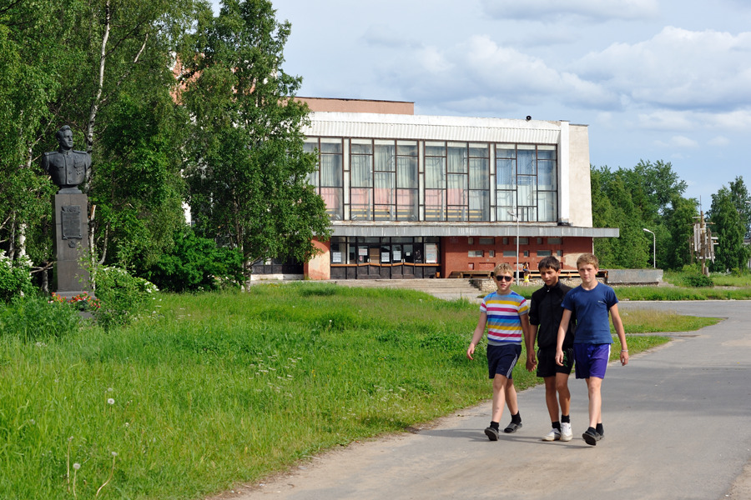
Как раньше называлась площадь им. А.О. Шабалина?
Ответ : Погощенская площадь

Slide 7
Сейчас это проспект им. С. М. Кирова, а раньше назывался?
Центральный проспект.
Соборный проспект.

Slide 8
В доме какого купца сейчас располагается отделение полиции?
Ответ: Купца Корчажинского

Slide 9
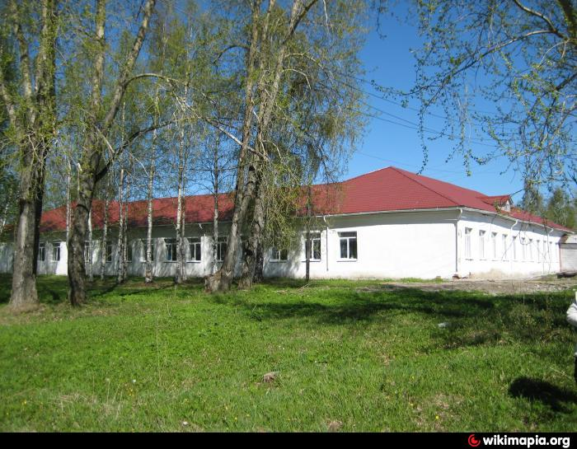
Назовите какой ручей находится рядом с коррекционной школой?
Ответ: Седунов ручей

Slide 10
Как называется Средний проспект сейчас ?
Проспект Октябрьский
Проспект им. С.М. Кирова

Slide 11
Назовите фамилию купца, которому принадлежал этот дом?
Дом купца А. И. Воробьева

Slide 12
Как называется ныне действующая церковь?
Ответ: Свято – Троицкий собор

Slide 13
Как можно определить, что здание является памятником градостроительства и архитектуры?
Ответ: По наличию памятной (мемориальной) доски.

Slide 14
Список литературы
Город у моря. Медведев В.А. – Архангельск: «Северо-Западное книжное издательство», 1980.
Знакомьтесь: Онега. Медведев В.А. – Онега: «Онежская типография», 1989.
Онега. Калинин Г.Д. – Архангельск: «Северо-западное книжное издательство», 1980.
Старая Онега. Дерягин Г.; Харлин Л. – Онега: «Онежская типография», 1993.
Веб - cайт www.onega.su.
Веб - сайт wikimapia.org

